Slide 1
静态路网寻路问题
A*
算法
郑召作
潘冠男
王伟
诸葛子音

Slide 2
汇报内容
◆选题介绍
◆选题分析
◆算法选择
◆代码实现
◆实现结果
◆性能分析
◆总结与展望
◆各人参与的工作

Slide 3
——选题介绍——

Slide 4
假设有人想从A点移动到一墙之隔的B点
如左图
红色方块是起点A
黄色方块是终点B
黑色方块是A与B之间的墙
本课题研究的是如何探寻从A到B的最短路径

Slide 5
——选题分析——

Slide 6
Dijkstra算法
Dijkstra算法从物体所在的初始点开始，访问图中的结点。
它迭代检查待检查结点集中的结点
把和该结点最靠近的尚未检查的结点加入待检查结点集。
该结点集从初始结点向外扩展，直到到达目标结点。
保证能找到一条从初始点到目标点的最短路径
只要所有的边都有一个非负的代价值。
Notes:
（我说“最短路径”是因为经常会出现许多差不多短的路径。）
在下图中，粉红色的结点是初始结点，蓝色的是目标点，
而类菱形的有色区域（注：原文是teal areas）则是Dijkstra算法扫描过的区域。
颜色最淡的区域是那些离初始点最远的，因而形成探测过程（exploration）的边境（frontier）

Slide 7
最佳优先搜索（BFS）算法
按与Dijkstra算法类似的流程运行
不同点在于BFS算法能够评估（称为启发式的）任意节点到目标点的代价
它不选择离初始结点最近的结点，而选择离目标最近的结点
不能保证找到一条最短路径
但由于用了一个启发式函数快速导向目标节点，而比Dijkstra算法快得多
例如，如果目标位于出发点的南方，BFS将趋向于导向南方的路径
Notes:
在下面的图中，越黄的结点代表越高的启发式值（移动到目标的代价高），而越黑的结点代表越低的启发式值（移动到目标的代价低）。这表明了与Dijkstra 算法相比，BFS运行得更快。

Slide 8
然而，这两个例子都仅仅是最简单的情况
地图中没有障碍物，最短路径是直线的
那么，假如存在凹型障碍物呢？
Dijkstra算法运行得较慢，但确实能保证找到一条最短路径
BFS运行得较快，但是它找到的路径明显不是一条好的路径
选择什么算法？
我们选择A*算法

Slide 9
——算法选择——

Slide 10
A*算法（启发式 算法）
路径搜索中最受欢迎的选择
相当灵活，并且能用于多种多样的情形之中。
A*潜在地搜索图中一个很大的区域
和Dijkstra一样，A*能用于搜索最短路径
和BFS一样，A*能用启发式函数引导它自己
在简单的情况中，它和BFS一样快
Notes:
和其它的图搜索算法一样，A*潜在地搜索图中一个很大的区域。

Slide 11
A*（A-STAR）算法
一种静态路网中求解最短路径最有效的直接搜索方法
也是许多其他问题的常用启发式算法
公式
f(n)=g(n)+h(n)
f(n) 是从初始状态经由状态n到目标状态的代价估计
g(n) 是在状态空间中从初始状态到状态n的实际代价
h(n) 是从状态n到目标状态的最佳路径的估计代价
Notes:
注意——是最有效的直接搜索算法，之后涌现了很多预处理算法（如ALT，CH，HL等等），在线查询效率是A*算法的数千甚至上万倍

Slide 12
A*（A-STAR）算法·成功的秘决
把Dijkstra算法和BFS算法的信息块结合起来
（靠近初始点的结点）
（靠近目标点的结点）
在讨论A*的标准术语中
g(n)表示从初始结点到任意结点n的代价
h(n)表示从结点n到目标点的启发式评估代价
当从初始点向目标点移动时，A*权衡这两者
每次进行主循环时，它检查f(n)最小的结点n，其中f(n) = g(n) + h(n)
Notes:
在上图中，yellow(h)表示远离目标的结点而teal(g)表示远离初始点的结点。

Slide 13
开始搜索
通过从点A开始，检查相邻方格的方式，向外扩展直到找到目标
1
从点A开始
把它作为待处理点存入一个“开启列表”，这是一个待检查方格的列表
2
寻找起点周围所有可到达或者可通过的方格 , 把他们加入开启列表
为所有这些方格保存点A作为“父方格”
3
从开启列表中删除点A
把它加入到一个“关闭列表”，该列表中保存所有不需要再次检查的方格

Slide 14
现在，我们要选择开启列表中的临近方格
然后大致重复前面的过程
但是，哪个方格是我们要选择的呢？
是那个F值最低的

Slide 15
F值评估
关键是等式：F=G+H
G = 从起点A，沿着产生的路径，移动到网格上指定方格的移动耗费
H = 从网格上那个方格移动到终点B的预估移动耗费
为什么称为启发式的？
这样叫的原因是因为它只是个猜测
我们没办法事先知道路径的长度，因为路上可能存在各种障碍(墙，水，等等)

Slide 16
74
60
54
左上角：F；
左下角：G；
右下角：H
14
60
10
50
14
40
60
40
10
50
10
30
74
60
54
14
60
10
50
14
40
写字母的方格里，G = 10,
因为它只在水平方向偏离起始格一个格距
紧邻起始格的上方下方和左边的方格的G值都等于10
对角线方向的G值是14
H值通过求解到红色目标格的曼哈顿距离得到,
其中只在水平和垂直方向移动,
并且忽略中间的墙
Notes:
曼哈顿方法，它计算从当前格到目的格之间水平和垂直的方格的数量总和，忽略对角线方向，然后把结果乘以10

Slide 17
74
60
54
14
60
10
50
14
40
60
40
10
50
10
30
74
60
54
14
60
10
50
14
40
20
60
24
50
当我们检查相邻格时，发现右侧是墙
于是我们略过右侧方向，右下方向和右上方向。
Notes:
因为你不能在不穿越墙角的情况下直接到达那个格子。你的确需要先往下走然后到达那一格，按部就班的走过那个拐角(注解：穿越拐角的规则是可选的。它取决于你的节点是如何放置的。)

Slide 18
108
94
80
74
28
80
24
70
20
60
24
50
94
74
60
54
24
70
14
60
10
50
14
40
80
60
40
82
68
82
20
60
10
50
10
30
72
10
68
00
72
10
94
74
60
54
74
68
88
24
70
14
60
10
50
14
40
54
20
58
10
68
20
108
94
80
74
74
74
74
102
28
80
24
78
20
60
24
50
34
40
44
30
54
20
72
30
108
94
88
88
88
38
70
34
60
38
50
48
40
58
30

Slide 19
算法总结
1. 把起点加入 open list
2. 重复如下过程
a. 遍历 open list ，查找 F 值最小的节点，把它作为当前要处理的节点
b. 把这个节点移到 close list
c. 对当前方格的 8 个相邻方格的每一个方格进行如下判断
◆ 如果它是不可抵达的或者在 close list 中，忽略它。否则，做如下操作
◆ 如果它不在 open list 中，把它加入 open list ，
并且把当前方格设置为它的父亲，记录该方格的 F ， G 和 H 值
◆ 如果它已经在 open list 中，用 G 值判断当前路径是否更佳，
若更佳，将其父亲格设为当前格
d. 当open list为空时或终点已加入open list时，跳出循环
3. 保存路径。从终点开始，每个方格沿着父节点移动直至起点，就是最佳路径
Notes:
如果它已经在 open list 中，检查当前路径是否更佳，用 G 值作参考。更小的 G 值表示这是更好的路径。如果是这样，把它的父亲设置为当前方格，并重新计算它的 G 和 F 值。如果你的 open list 是按 F 值排序的话，改变后你可能需要重新排序
D:
◆ 把终点已加入 open list 中，此时路径已经找到了；
◆ 或 open list 是空的，此时没有路径到达终点。

Slide 20
——代码实现——

Slide 21
算法实现（路径搜索）
while(OPEN!=NULL) {
从OPEN表中取f(n)最小的节点n;
if(n节点==目标节点)
break;
for(当前节点n的每个子节点X) {
计算f(X);
if(XinOPEN)
if(新的f(X)<OPEN中的f(X)) {
把n设置为X的父亲;
更新OPEN表中的f(n);
}
if(XinCLOSE)
continue;
if(Xnotinboth) {
把n设置为X的父亲;
求f(X);
并将X插入OPEN表中;//还没有排序
}
}//endfor
将n节点插入CLOSE表中;
按照f(n)将OPEN表中的节点排序;//实际上是比较OPEN表内节点f的大小，从最小路径的节点向下进行。
}//endwhile(OPEN!=NULL)

Slide 22
int astar()
{ // A*算法遍历
int i, curX, curY, surX, surY;
float surG;
Open q; //Open表
Close *p;
initOpen(&q);
initClose(close, srcX, srcY, dstX, dstY);
close[srcX][srcY].vis = 1;
push(&q, close, srcX, srcY, 0);
for (i = 0; i < 8; i++)
{
if (! (p->cur->sur & (1 << i)))
{
continue;
}
surX = curX + dir[i].x;
surY = curY + dir[i].y;
if (!close[surX][surY].vis)
{
close[surX][surY].vis = 1;
close[surX][surY].from = p;
surG = p->G + sqrt((curX - surX)
* (curX - surX) + (curY - surY)
* (curY - surY));
push(&q, close, surX, surY, surG);
}
}
}
return NoSolution; //无结果
}
while (q.length)
{
p = shift(&q);
curX = p->cur->x;
curY = p->cur->y;
if (!p->H)
{
return Sequential;
}

Slide 23
——实验结果——

Slide 24
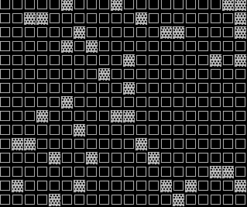
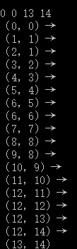
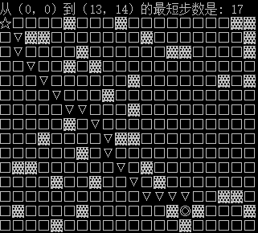

Slide 25
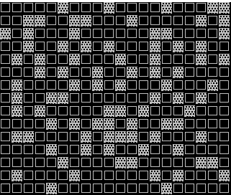


Slide 26
——性能分析——

Slide 27
运行程序，比较使用A*，Dijkstra，BFS三种算法，
得到各自不同的路径，各自找寻过程中所覆盖的范围，各自的工作流程
并从中可以窥见它们的效率高低

Slide 28
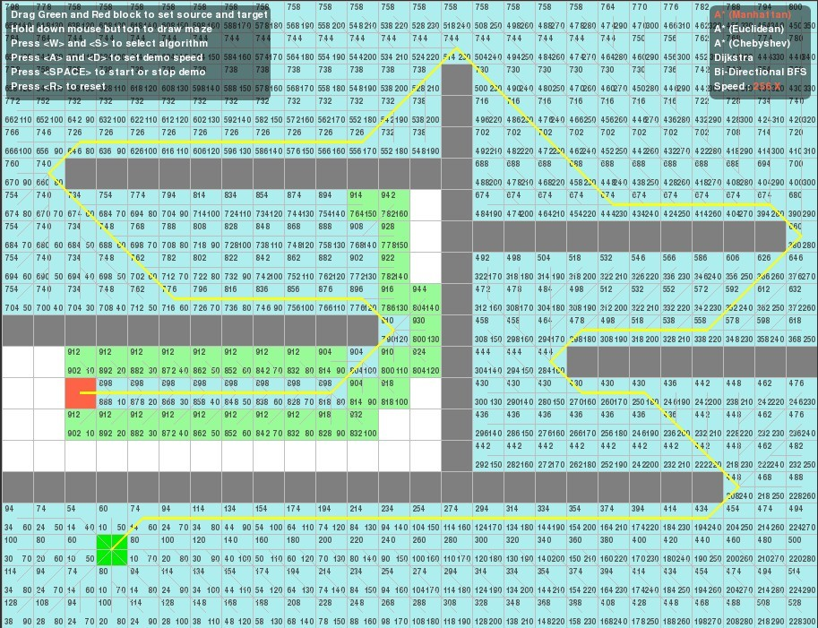
A* (使用曼哈顿距离)

Slide 29
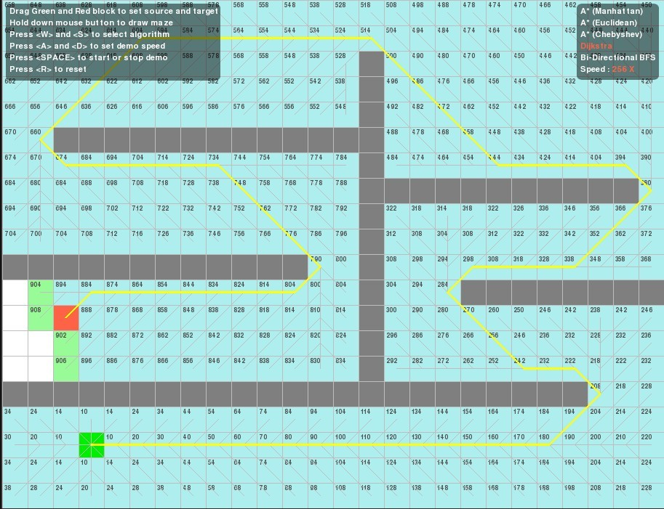
Dijkstra

Slide 30
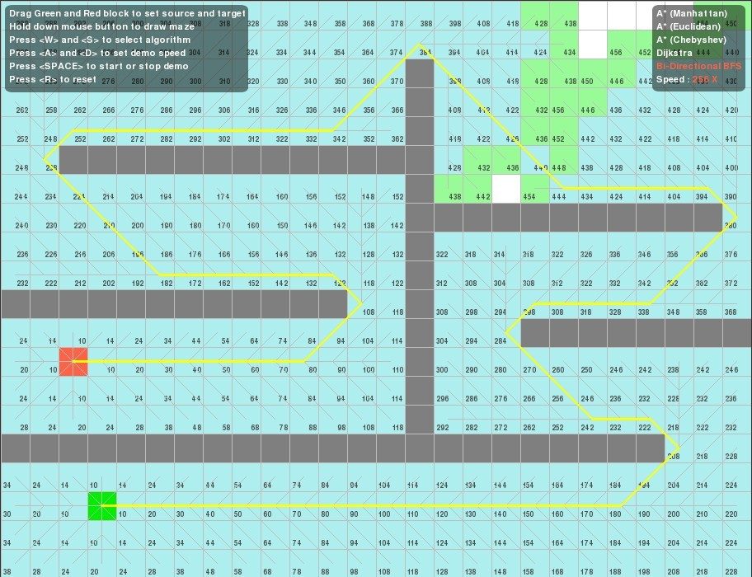
BFS
Notes:
BFS覆盖范围同上述Dijkstra 算法一样很大，效率低下。

Slide 31
——分工——

Slide 32
资料搜索 ：诸葛子音、郑召作
算法选择 ：王伟
代码编写与测试：郑召作
性能分析 ：郑召作、王伟
PPT制作 ：诸葛子音
总结与展望：潘冠男
报告撰写 ：潘冠男

Slide 33
——总结与展望——

Slide 34
Dijkstra算法
A*算法
PK
重点分析比较Dijstra算法与A*算法
BFS算法
A*算法
PK

Slide 35
四个不同点
Dijkstra算法计算源点到其他所有点的最短路径长度，A*关注点到点的最短路径。
Dijkstra算法建立在较为复杂的图结构上，而A*算法的使用比Dijkstra简单。
Dijkstra算法的实质是广度优先搜索，是一种发散式的搜索，时间和空间复杂度都比A*算法高一些。
当目标点很多时，A*算法会带入大量重复数据和复杂的估价函数，会增加路径长度。
一
二
三
四

Slide 36
展望
一、可以通过改变H函数来改变路径搜索过程
二、可以引入机器学习技术来帮助寻找最合适的G值

